Slide 1
第三单元 明清时期
第17课
明朝的灭亡
设计人：王翊婷

Slide 2
知识目标
1、知道明朝后期政治腐败与社会动荡的史实
2、了解李自成起义推翻明朝的基本过程
3、大体了解清军入关与农民军的失败的基本情况

Slide 3
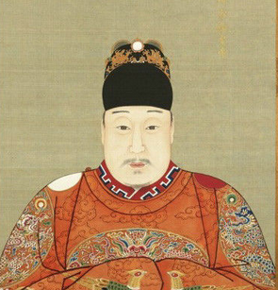
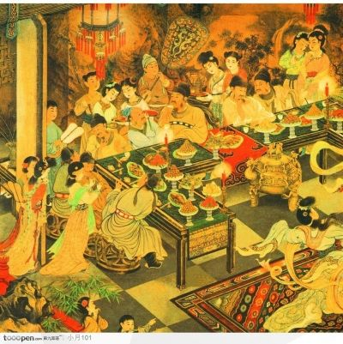
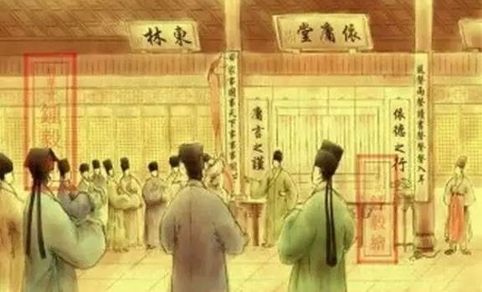
一
政治腐败与社会动荡
明神宗
政治腐败的表现：
①皇帝:
②皇室内部:
③大臣们:
沉迷享乐，疏于朝政；
勾心斗角，纷争不已；
结党营私，争权夺利。
东林党争

Slide 4
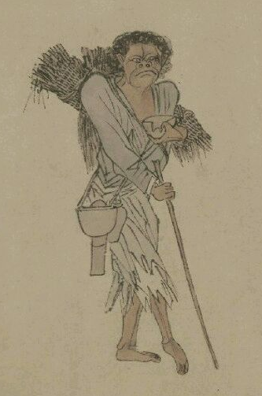
一
政治腐败与社会动荡
材料一
明神宗时期 | 南京一带有的富豪之家占地7万顷
明熹宗时期 | 一次赐给瑞王、惠王、桂王田地每人以万计，魏忠贤占地万顷以上
明崇祯时期 | 云南沐氏占地万顷以上，占云南耕地的1/3
明《流民图》

Slide 5
材料一 从万历到崇祯（1573-1644年）的71年间，就有68年发生自然灾害，受灾地区遍及全国。万历十八年（1590年），湖北麻城死于瘟疫和饥荒的人达到4万人。到崇祯年间，西北大旱，“赤地千里”，饥民遍野，饿殍载道，到处发生父子、兄弟、夫妻相食和举家自尽的悲惨景象。
材料二 臣乡延安府，自去岁一年无雨，草木枯焦。八九月间，民争采山间蓬草而食。其粒类糠皮，其味苦而涩，食之仅可延以不死。至十月以后而蓬尽矣，则剥树皮而食。……殆年终而树皮又尽矣，则又掘山中石块而食。 ——《陕西通志》
想一想：当时受灾的农民处在什么样的状况下？

Slide 6
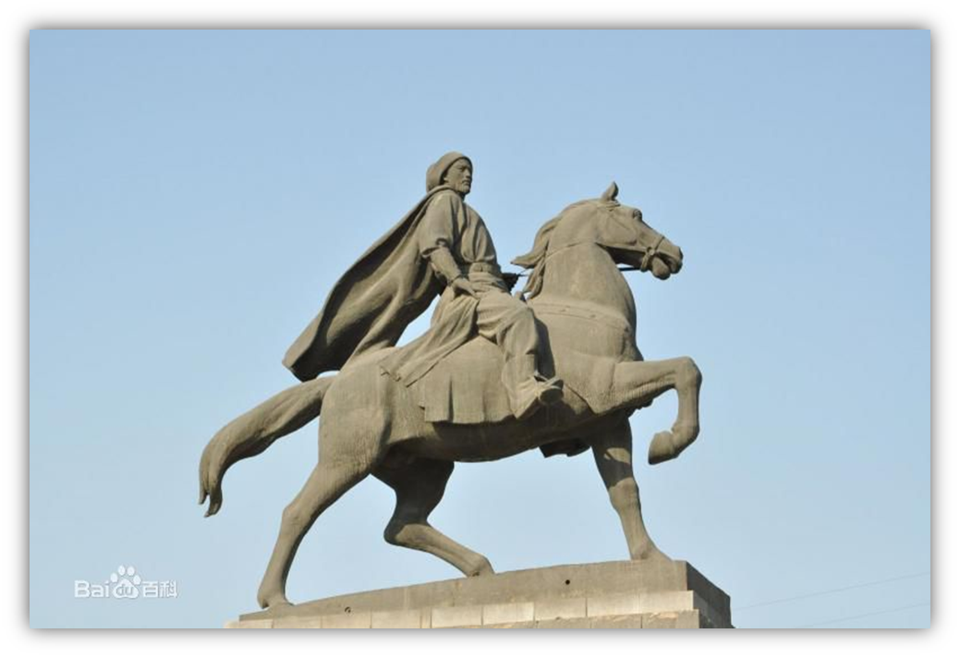
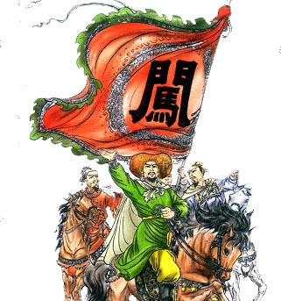

Slide 7
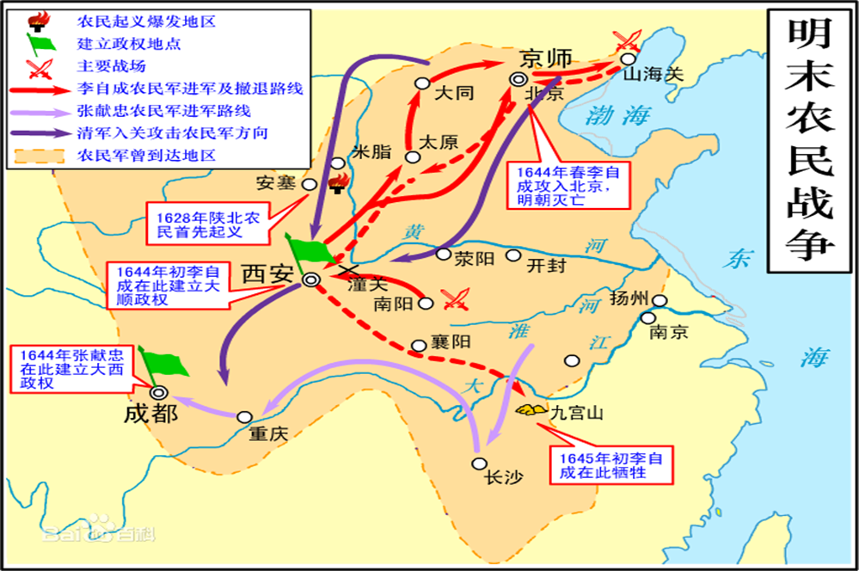
二
李自成起义推翻明朝
陕北起义
提出“均田免赋” 口号
建立政权，国号大顺
攻克北京
崇祯帝自缢,明朝灭亡

Slide 8
当时流行着这样的歌谣：“杀牛羊，备酒浆，开了城门迎闯王，闯王来时不纳粮。”“朝求升，暮求合，近来贫汉难存活。早早开门拜闯王，管叫大小都欢悦。”
想一想：
广大民众为什么欢迎和拥护李自成的起义军？
（1）李自成提出“均田免赋”的口号，深得民心。（2）李自成规定了严明的军纪，不许枉杀一人，向贫苦民众发放钱粮。

Slide 9
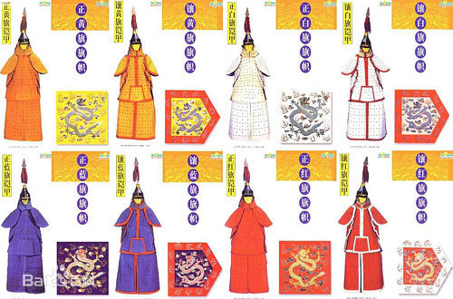
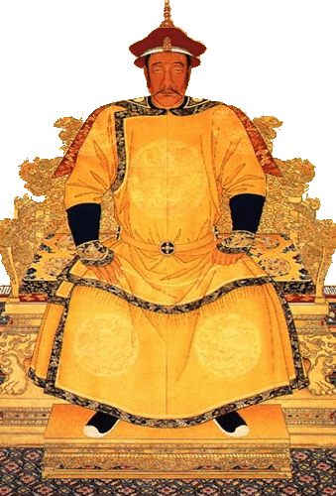
三
满洲兴起和清兵入关
1.满洲兴起
1616年，努尔哈赤统一女真
政权：金（史称后金）
清太祖爱新觉罗·努尔哈赤，女真族人。他创立了“八旗制度”，统一女真各部，建立后金。努尔哈赤在反明战争中被火炮击伤而死，葬于沈阳福陵。
清太祖努尔哈赤

Slide 10
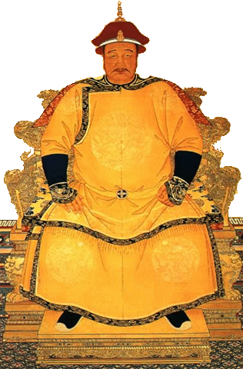
1.满洲兴起
1635年 女真族
满洲
1636年 后金
清
爱新觉罗·皇太极，太祖努尔哈赤第八子，生于赫图阿拉城（今辽宁新宾县）。1626年即汗位后，改女真族为满洲；1636年，建国号为清。在位期间采取了一系列封建化的措施，为灭明和建立大清帝国奠定了基础。
清太宗皇太极

Slide 11
2.清军入关
材料 李自成攻占北京后，即遣将前往山海关招抚吴三桂，许以“封侯之赏”，同时遣降将唐通等率军往取山海关。吴三桂原以大势所趋决计归降。但当他率军抵达永平以西的沙河驿时，得知其父吴襄在京城被大顺军拘捕索饷，爱妾陈圆圆为李自成部将所夺，遂怒而中改，击败李自成所遣守关镇将唐通，返回山海关。李自成得知吴三桂降而复叛，于四月中亲率大顺军主力10万余人进兵山海关。吴三桂权衡之下，决意向清军乞援。
——张岂之主编：《中国历史·元明清卷》
思考：清军是如何实现入主中原的？
吴三桂引清军入关，与清军夹击李自成。

Slide 12
课堂小结
政治腐朽
社会动荡
李自成起义
明朝灭亡
清朝建立
人民生活困苦
女真壮大，建立政权
吴三桂降清

Slide 13
巩固练习
C
1．明朝灭亡的根本原因是( )
A．皇帝昏庸无能 B．政治腐败
C．天灾人祸 D．满清强大
2．李自成起义提出的口号是( )
A．王侯将相宁有种乎？
B．苍天已死，黄天当立，岁在甲子，天下大吉。
C．均田免赋
D．大楚兴，陈胜王
B

Slide 14
3. 下列各项，哪些与明朝灭亡有直接的关系，请在□内画√。
□朝政腐败，宦官擅权
□土地兼并严重
□朝廷征派苛捐杂税
□努尔哈赤统一女真各部
□大规模的农民起义
□吴三桂引清军入关
√
√
√
√

